Slide 1
Informatieavond Cortenoever

Slide 2
Welkom
Welkom
Afspraken voor deze online bijeenkomst
Voorstelrondje
Doel van deze avond
Korte toelichting op het project
Toelichting op het gevolgde proces
Informeren over de aangevraagde vergunningen
Sluiting

Slide 3
Afspraken voor een prettig verloop van deze bijeenkomst
Zet uw microfoon uit als u niet aan het woord bent.
Steek uw hand op als u iets wilt zeggen: de gespreksleider geeft het woord. Iedereen komt aan de beurt.
Stel uzelf voor als u het woord krijgt.
Praat niet door elkaar heen.
Toon respect voor elkaar.

Slide 4
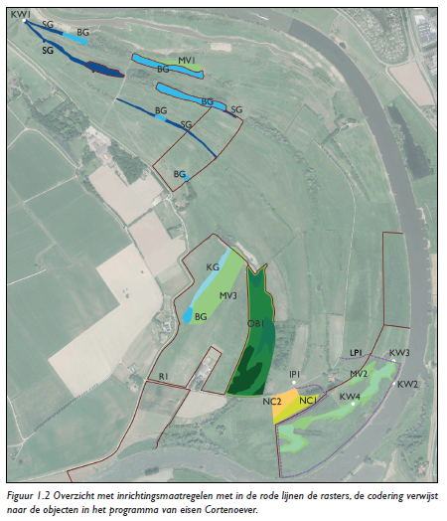
Project
Wat houdt het project in?
Samenwerking Rijkswaterstaat en Provincie Gelderland
Belangrijke partners:
Staatsbosbeheer (eigenaar en beheerder)
Gemeente Brummen (grondgebied)
Natura 2000
Gelders Natuurnetwerk
Kaderrichtlijn Water
zie ook www.samenwerkenaanriviernatuur.nl
Maatregelen
Graafwerkzaamheden
Kronkelwaarden
Maaiveldverlaging
Kunstwerken
Ooibos
Natuurcompensatie
Aanpassing Klompenpad

Slide 5
Proces
2019/2020 - Uitwerken ontwerp
2020 - Voorbereiden vergunningen
Eind 2020 - Aanvraag vergunningen
Januari 2021 - Behandeld in de Raad
--------------------------------------------------------------
Voorjaar 2021 - Start Aanbesteding
Zomer 2021 - Gunning / start uitvoering
Na broedseizoen
Zomer 2022 - Project gereed

Slide 6
Coördinatie besluiten Natuurontwikkeling uiterwaarden Cortenoever

Slide 7
Aanleiding
Verzoek Rijkswaterstaat 4/12/2018 aan provincie
coördinatiebesluit Provinciale Staten 30 /01/2019
instemming van andere organisaties

Slide 8
Welke besluiten betreft het?
Projectplan Waterwet
Omgevingsvergunning activiteit Afwijken bestemmingsplan en uitvoeren werk en werkzaamheden
Waterwetvergunning
Ontgrondingenvergunning inclusief bijlage m.e.r. beoordeling

Slide 9
Wat betekent dit?
Eén loket functie
Geen stapeling van procedures > 1 keer zienswijze, 1 keer beroep
Crisis- en Herstelwet van toepassing

Slide 10
Hoe kan ik reageren?
Stukken zijn in te zien op: www.coordinatiegelderland.nl
In gemeentehuis Brummen, provinciehuis en bij Waterschap Vallei & Veluwe
Reageren kan van 18 februari t/m 31 maart 2021 schriftelijk of digitaal

Slide 11
Schriftelijk of digitaal reageren
Schriftelijk: Gedeputeerde Staten van Gelderland t.a.v. Programmering Postbus 9090 6800 GX Arnhem
Digitaal: post@gelderland.nl

Slide 12
Wat gebeurt er met uw zienswijze?
Gedeeld met de organisaties van het betreffende ontwerpbesluit
Er wordt een (geanonimiseerde) Nota van Antwoord opgesteld
U krijgt persoonlijk bericht

Slide 13
Heeft u vragen?

